Slide 1
Опыт работы НП «Куршская коса» в системе ЮНЕСКО: проблемы, взаимодействие, организационные вопросы
NATIONALPARK
KURISCHE NEHRUNG
Nationalpark „Kurische Nehrung“ im UNESCO-System
Erfahrungsbericht:
Probleme, Zusammenwirkung, organisatorische Fragen
Калининград 2017 Kaliningrad

Slide 2
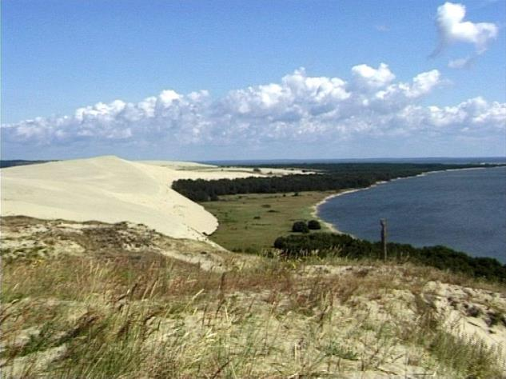
Преимущества статуса объекта всемирного наследия Status des Weltkulturerbeobjektes - Vorteile
Дополнительные гарантии сохранности и целостности
Zusätzliche Sicherheit enfür die Erhaltung und Integrität
Организация мониторинга и контроля за состоянием сохранности
Monitoring und Kontrolle der Erhaltung
Популяризация включенных в Список объектов
Popularisierung der Objekte, welche auf der Weltkulturerbe-Liste stehen
Приоритетность в привлечении финансовых средств для всесторонней поддержки территорий
Vorrang bei Verteilung von Finanzmitteln für die umfassende Regionalförderung
Развитие альтернативного природопользования
Entwicklung der alternativen Bodennutzung
Повышение престижа территорий и управляющих ими учреждений
Image-Aufwertung für die Territorien und ihre Verwaltungsinstitutionen
NATIONALPARK
KURISCHE NEHRUNG

Slide 3
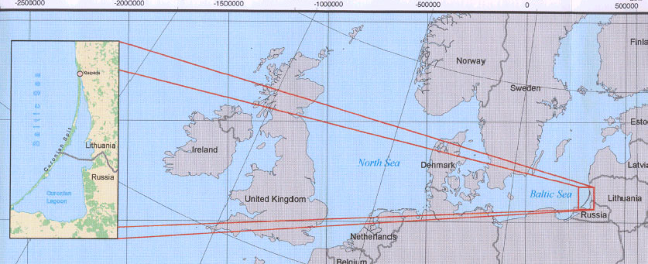
Подготовка номинации – Vorbereitung für die Nominierung
28.04.1998 состоялся международный семинар по подготовке номинации Куршской косы. Стороны утвердили рамочный набор всей необходимой документации и формат предоставления результатов.
Am 28.04.1998 fand ein internationales Seminar zur Vorbereitung für die Nominierung der Kurischen Nehrung statt. Die Partner verabschiedeten die Grundsatzunterlagen sowie das Format der Darstellung von Ergebnissen.
NATIONALPARK
KURISCHE NEHRUNG

Slide 4
Оформление заявки и подготовка документов
В течение последующих 2-х лет российской и литовской сторонами была проведена работа по подготовке совместной номинации, обосновывающей включение Куршской косы в Список Всемирного наследия ЮНЕСКО.
С российской стороны участвовали институты «Росгипролес», «Географии РАН» и НГО «Друзья природы».
С литовской стороны: Департамент лесных и охраняемых территорий и Центр культурного наследия республики. С немецкой стороны: Технический университет Дрездена.
NATIONALPARK
KURISCHE NEHRUNG

Slide 5
Vorbereitung von Antragsunterlagen
In den folgenden 2 Jahren haben die russische und litauische Seite gemeinsam die Begründung für die Nominierung erarbeitet und die Gründe für die Aufnahme der Kurischen Nehrung in die UNESCO-Liste des Weltkulturerbes formuliert.
Russische Seite: das Institut für Wasser- und Forstwirtschaft „Rosgiproles“, das Geographische Institut der russischen Akademie der Wissenschaften, NGO „Naturfreunde“
Litauische Seite: Abteilung für Forst und Naturschutzgebiete, das Zentrum für das Kulturerbe der Republik.
Deutsche Seite: TU Dresden.
NATIONALPARK
KURISCHE NEHRUNG

Slide 6
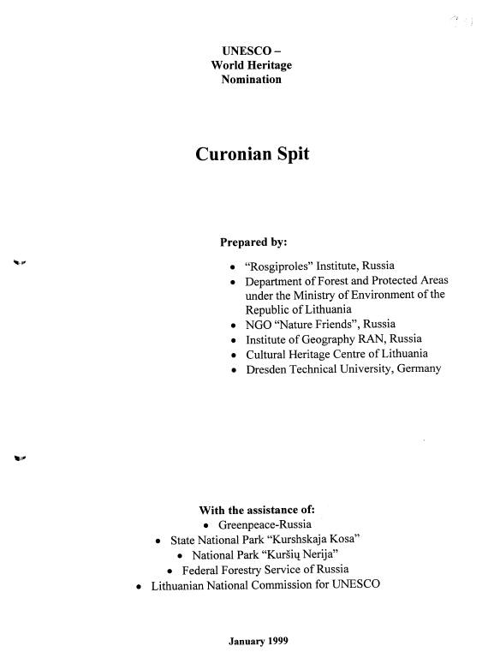
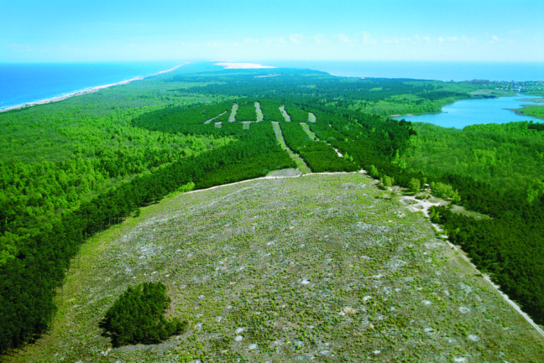
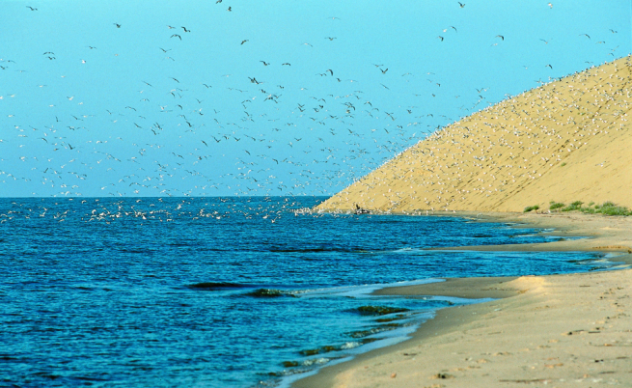
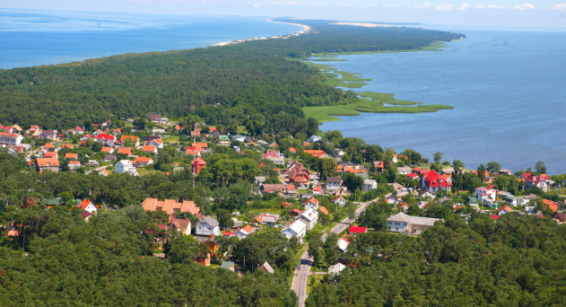
Оформление заявки и подготовка документов
В 1999 году была подготовлена номинация Куршской косы. Она включала форму для представления объекта (с развёрнутой аргумен-тацией каждого пункта), высококачественные слайды, карты и список литературы, посвящён-ный характеристике и описанию объекта.

Slide 7
Antragstellung und Vorbereitung von Unterlagen
1999 wurde die Nominierung der Kurischen Nehrung fertig gemacht. Sie beinhaltete die Objekt-Präsentation (ausführliche Argumente zu jedem Punkt), hochwertige Bilder; Karten sowie Literaturliste mit Referenzen für die Objekt-Beschreibung.

Slide 8
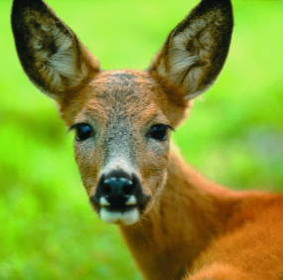
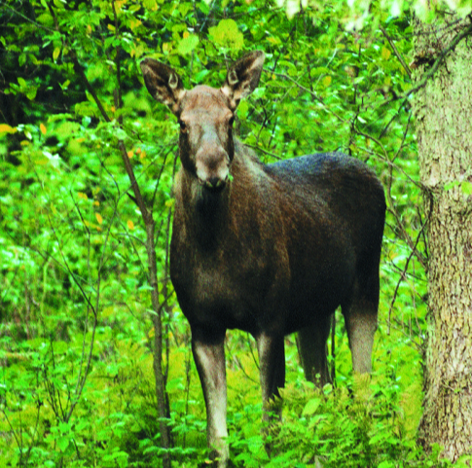
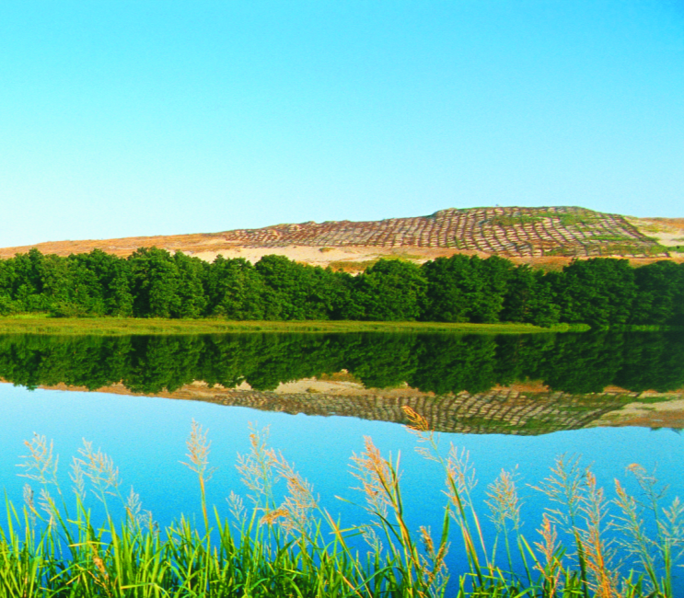
Критерии, подтверждающие мировую ценность объекта Bestätigungskriterien für den Weltrang des Objektes und seines Wertes
Статус всемирного наследия Куршская коса получила по следующим базовым критериям:
Die Kurische Nehrung erhielt den Status des Weltkulturerbes anhand folgender Basis-Kriterien:
N (i) является выдающимся примером, характеризующим последний этап эволюции Земли с высокой динамичностью геолого-геоморфологических процессов;
Ein herausragendes Beispiel der letzten Evolutionsetappe der Erde, das eine hohe Dynamik der geologischen und geomorphologischen Prozesse aufweist
N (iv) выдающийся пример, характеризующий значительное разнообразие экологических процессов и развития экосистем;
Ein herausragendes Beispiel der bedeutenden Vielfalt an Umweltprozessen und Entwicklung von Öko-Systemen

Slide 9
Критерии, подтверждающие мировую ценность объекта Bestätigungskriterien für den Weltrang des Objektes und seines Wertes
Статус всемирного наследия Куршская коса получила по следующим базовым критериям:
Die Kurische Nehrung erhielt den Status des Weltkulturerbes anhand folgender Basis-Kriterien:
N (iii) содержит ландшафты исключительной красоты и эстетического значения;
Landschaftsbilder von einzigartiger Schönheit und großer ästhetischer Bedeutung;
N (ii) содержит природные местообитания, наиболее важные и значительные для сохранения биоразнообразия, включая виды универсальной ценности с точки зрения науки и сохранности;
Natürliche Lebensräume, die am wichtigsten und bedeutsamsten für die Erhaltung der Bio-Diversität sind, insbesondere für Arten mit universellem Wert für die Wissenschaft und Erhaltung

Slide 10
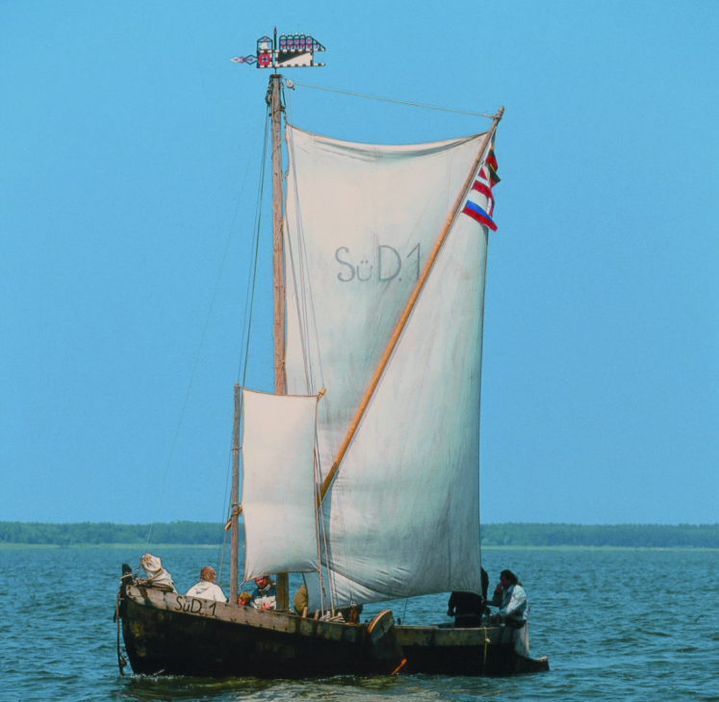
Критерии, подтверждающие мировую ценность объекта Bestätigungskriterien für den Weltrang des Objektes und seines Wertes
Кроме того Куршская коса соответствует следующим критериям культурного объекта Всемирного наследия:
С (II) Представляет собой выдающийся ландшафт, сохраняющий активную социальную роль в современном сообществе, тесно связанный с традиционным образом жизни, сохраняющийся и прогрессирующий.
C (iv) Представляет собой выдающийся образец ландшафта, иллюстрирующего важный этап в истории человечества (рыбаков);
C (v) Представляет собой выдающийся образец традиционного человеческого поселения и ландшафта, иллюстрирующий взаимодействие между человеком и природной средой, когда существует опасность его разрушения под воздействием необратимых изменений.
Weiterhin erfüllt die Kurische Nehrung folgende Kriterien an die Weltkulturerbe-Objekte:
С (II) ) eine hervorragendeLandschaft mit aktiver Rolle in der heutigen Gemeinschaft, eng verbunden mit der traditioneller Lebensweise, die erhalten und fortgeführt wird,
C (iv) ein besonderes Landschaftsmodell, das eine wichtige Etappe der Geschichte der Menschheit, insbesondere Fischer, versinnbildlicht;
C (v) es stellt ein herausragendes Beispiel der traditionellen Siedlungs- und Landschaftsform dar und illustriert die Wechselwirkung zwischen Mensch und Natur insbesondere, wenn diese unter dem Druck unaufhaltsamen Wandels vom Untergang bedroht wird.

Slide 11
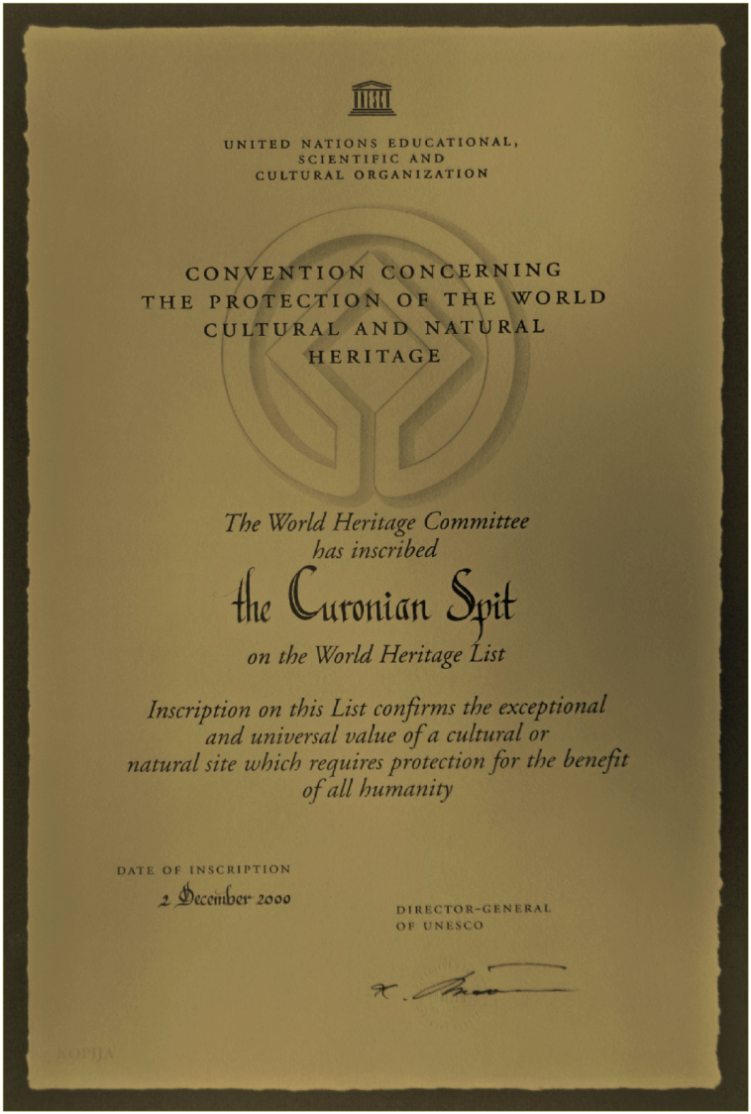
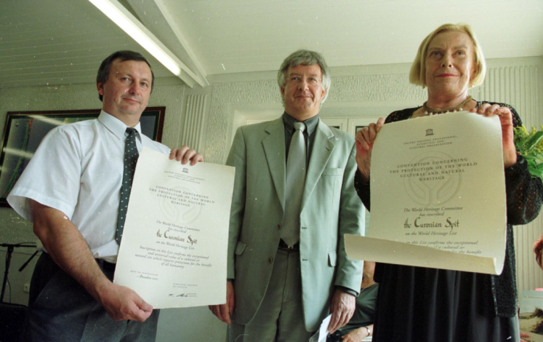
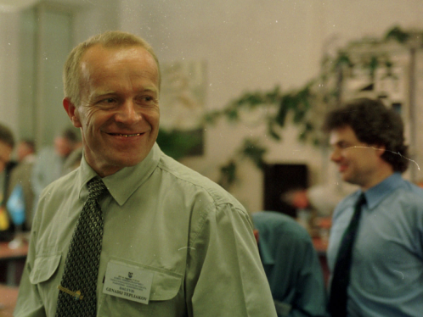
Включение в Список Всемирного Наследия Aufnahme in die Welterbeliste
Решением 24-й сессии Комитета Всемирного Наследия 27.11 – 2.12. 2000 года (г. Кэрнс, Австралия) Куршская коса была включена в Список Всемирного Наследия ЮНЕСКО как единый международный российско-литовский объект в номинации „культурный ландшафт“.
Bei der 24. Tagung des Welterbe-Komitees vom 27.11 – 2.12. 2000 (Cairns, Australien) wurde beschlossen, die Kurische Nehrung in die UNESCO-Welterbeliste als ein einheitliches russisch-litauisches Objekt in der Nomination „Kulturlandschaft“ aufzunehmen.
State Party: Property | Lithuania / Russian Federation: Curonian Spit
Id. N° | 994
Date of inscription | 2000

Slide 12
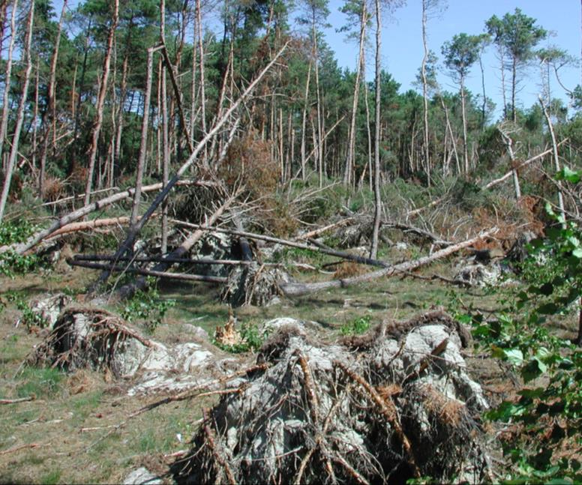
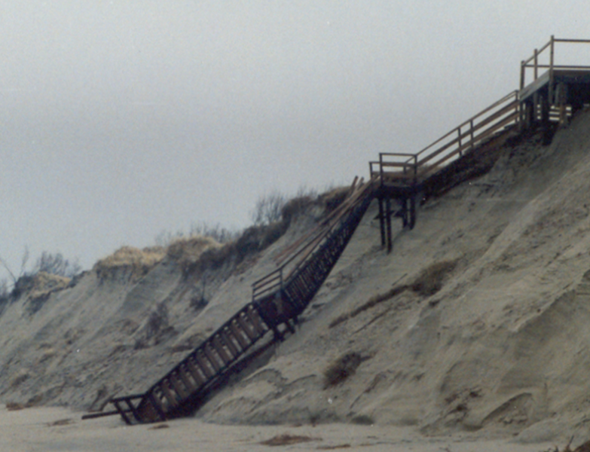
Запрос срочной помощи Dringender Hilferuf
В результате сильного шторма объекты природного и культурного наследия обоих национальных парков понесли ущерб, который выразился в ветровале, размыве защитного берегового вала, разрушении объектов инфраструктуры туризма.
Nach einem schweren Sturm wurden in beiden Nationalparks mehrere Objekte des Natur- und Kulturerbes stark beschädigt: Baumbestandschaden, Wegspülung der Küstenschutzvordüne, Zerstörung von Objekten der touristischen Infrastruktur.

Slide 13
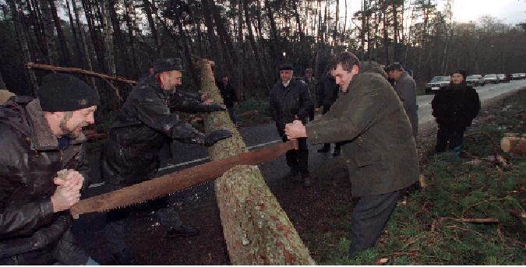
Запрос срочной помощи Dringender Hilferuf
В связи с этим в 2000 г. национальные парки косы обратились в Фонд Всемирного Наследия и запросили оказание срочной финансовой помощи на ликвидацию последствий урагана и восстановления объектов природного и культурного наследия.
Deswegen wandten sich 2000 die beiden Nationalparks der Nehrung an den Welterbefond und stellten den Antrag auf dringende finanzielle Hilfe für die Liquidation der Sturmfolgen und Wiederherstellung von Objekten des Natur- und Kulturerbes.
NATIONALPARK
KURISCHE NEHRUNG

Slide 14
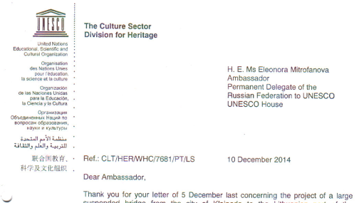
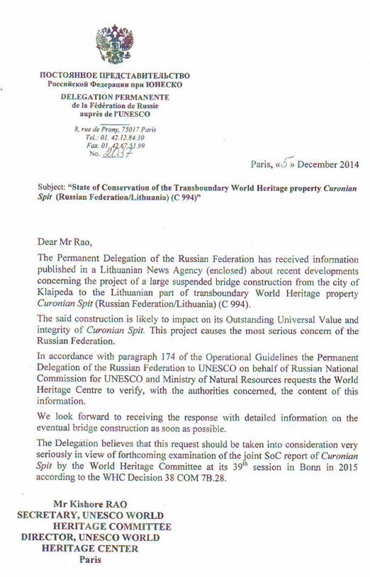
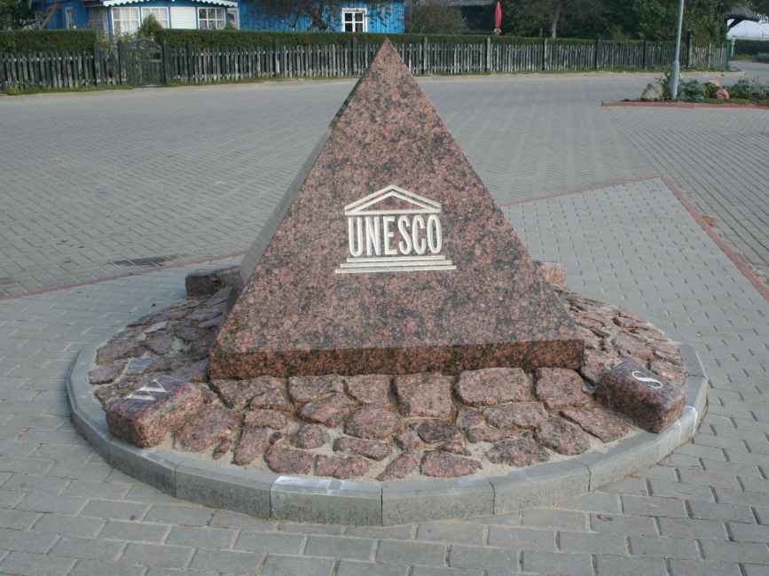
Мониторинг и отчётность Monitoring und Berichterstattung
Периодическая отчётность является важным мероприятием сбора информации по вопросам сохранения Всемирного наследия на региональном, национальном уровнях и на уровне конкретного объекта. Отчёты отдельных государств учитываются в итоговом отчёте по объекту, который представляется Комитету Всемирного наследия.
Die Berichterstattung, welche in vorgegebenen Zeitabständen erfolgt, ist eine wichtige Informationsbeschaffungsmaßnahme für die Erhaltung des Kulturerbes auf regionaler und nationaler Ebene sowie bezüglich des konkreten Objektes. Berichte einzelner Staaten werden im Abschlussbericht erfasst, der dem Welterbe-Komitee vorgelegt wird.
На 22-й сессии в 1998 г. Комитет Всемирного наследия утвердил формат периодической отчётности.
Bei der 22. Tagung in 1998 hat das Welterbe-Komitee das Format der periodischen Berichterstattung festgelegt.
Для содействия подготовке отчета разработан специальный Вопросник, который государства должны использовать в своей работе.
Zur Erleichterung der Erstellung dieser Berichte wurde ein spezieller Fragebogen erarbeitet, den die Staaten bei ihrer Arbeit nutzen sollen.
NATIONALPARK
KURISCHE NEHRUNG

Slide 15
Мониторинг и отчётность
СОСТОЯНИЕ СОХРАННОСТИ КОНКРЕТНЫХ ОБЪЕКТОВ ВСЕМИРНОГО НАСЛЕДИЯ - КРАТКОЕ СОДЕРЖАНИЕ ВОПРОСНИКА
1. Введение
2. Обоснование для включения в Список (Описание значимости)
3. Граница объекта и охранная зона
4. Подлинность и целостность объекта
5. Управление
6. Защита
7. Планы управления
8. Финансовые ресурсы
9. Уровни квалификации персонала (кадровые ресурсы)
10. Обеспечение экспертизы, обучение консервации и методам управления
11. Посетители
12. Научные исследования
13. Образование, информация и популяризация объекта
14. Факторы, влияющие на объект (состояние сохранности)
15. Мониторинг
16. Выводы
17. Возможные решения Комитета Всемирного наследия
18. Оценка работы по периодической отчетности
19. Контрольный перечень документов
NATIONALPARK
KURISCHE NEHRUNG

Slide 16
Monitoring und Berichterstattung
Zustand und Sicherheit konkreter Weltkulturerbe-Objekten – Fragebogen, Zusammenfassung
1. Präambel
2. Begründung für die Aufnahme in die Liste des (Wertbeschreibung)
3. Objektgrenzen und Schutzzone
4. Authentizität und Integrität des Objektes
5. Verwaltung
6. Schutz
7. Verwaltungspläne
8. Finanziellen Ressourcen
9. Personalqualifikation (Personalressourcen, HR)
10. Gewährleistung von Expertisen, Schulungen zu Konservierungs- und Verwaltungsmethoden
11. Besucher
12. Wissenschaft und Forschung
13. Ausbildung, Information, Öffentlichkeitsarbeite
14. Wirkungsfaktoren (Zustand, Erhaltung des Objektes)
15. Monitoring
16. Schlussfolgerungen
17. Mögliche Entscheidungen des Weltkulturerbe-Komitees
18. Auswertung der Berichterstattung
19. Unterlagen-Kontrollliste
NATIONALPARK
KURISCHE NEHRUNG

Slide 17
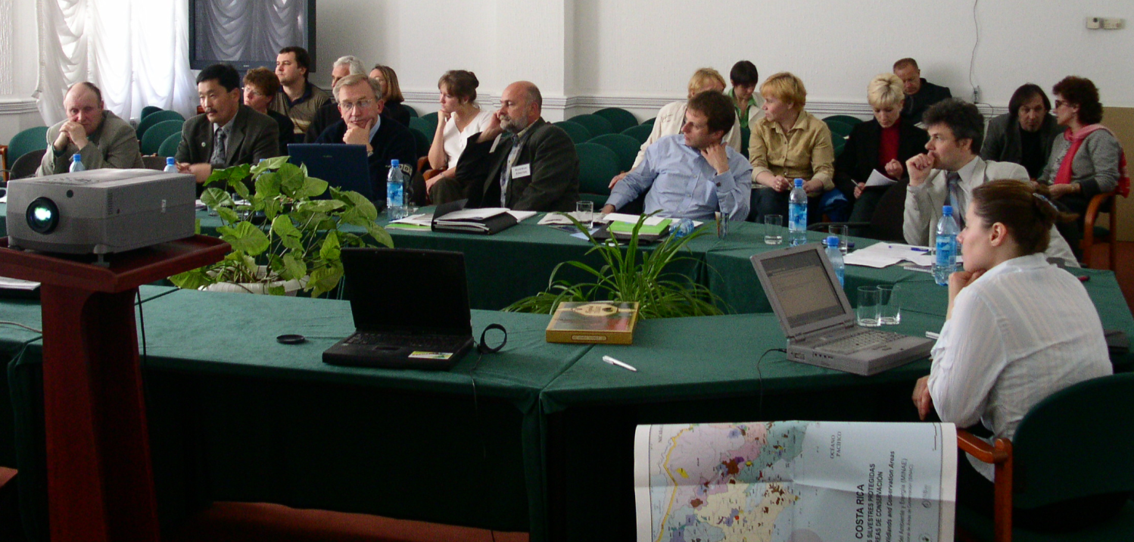
Обучение - Schulung
В 2004 г. на Куршской косе состоялся международный семинар по подготовке планов управления для ООПТ, включённых в список Всемирного Наследия.
2004 fand auf der Kurischen Nehrung das internationale Seminar zur Vorbereitung der Verwaltungspläne für die Naturschutzgebiete – Objekte des Weltkulturerbes statt.
Участники (более 30 менеджеров ООПТ, представители МПР РФ, научных организаций, благотворительных фондов из Германии, Канады, Литвы, России) предложили оптимальный вариант менеджмент плана объекта ВН, как для всего объекта, так и отдельные подробные планы для каждой ООПТ в его составе.
Die Teilnehmer (über 30 Pers. aus der Verwaltung der Naturschutzgebiete, Umweltministerium der RF, Forscher und Wissenschaftler, Umweltstiftungen aus Deutschland, Kanada, Litauen, Russland) haben die optimalen Varianten vorgeschlagen: sowohl den Management-Plan für das Gesamtobjekt als auch ausführliche Teilpläne für die einzelnen Naturschutzgebiete.
NATIONALPARK
KURISCHE NEHRUNG

Slide 18
Совместный план управления объектом Всемирного наследия ЮНЕСКО «Куршская коса» Gemeinsamer Plan der Verwaltung des UNESCO-Weltkulturerbeobjektes „Kurische Nehrung“
В рамках совместной деятельности национальных парков «Куршская коса» (РФ) и «Куршю Нерия» (ЛР) с целью исполнения поручения комитета ЮНЕСКО начата работа по подготовке совместного плана управления объектом Всемирного наследия ЮНЕСКО «Куршская коса», который включает в себя планы развития туризма, управления движением, менеджмент-план, а также опись выдающейся универсальной ценности Куршской косы.
Zwecks Erfüllung des UNESCO-Auftrags haben die beiden Nationalparks „Kurische Nehrung“ (Russland) und „Kuršių nerija“ (Litauen) begonnen, den gemeinsamen Verwaltungsplan für das Objekt des Weltkulturerbes „Kurische Nehrung“ zu erarbeiten, Seine Bestandteile: Tourismusentwicklungsplan, Besucherlenkung, Management-Plan sowie Bestandsaufnahme zum außergewöhnlichen universellen Wert der Kurischen Nehrung.
NATIONALPARK
KURISCHE NEHRUNG

Slide 19
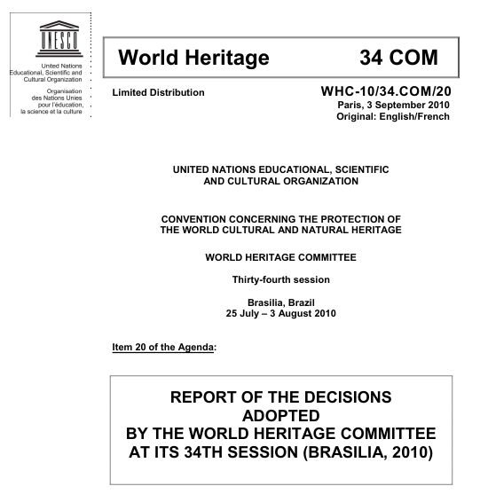
Всемирная универсальная ценность Aussergewöhnlicher universeller Wert
Решением 34-й сессии Комитета ВН (Бразилиа, 2010) – главного органа Конвенции ЮНЕСКО об охране всемирного культурного и природного наследия (1972 г.), российская и литовская стороны призваны подготовить совместное Обоснование Выдающейся Универсальной ценности для объекта Всемирного наследия, как основу для будущего управления объектом и его сохранения.
Bei seiner 34. Sitzung in Brasilia 2010 hat das UNESCO-Welterbe-Komitee, welches seit 1972 das Hauptorgan der UNESCO-Konvention zum Schutz des Kultur- und Naturerbes der Welt ist, beschlossen, die russische und die litauische Seite sollen gemeinsam die Begründung des aussergewöhnlichen universellen Wertes des Weltkulturerbe-Objektes als Grundlage für seine künftige Verwaltung und Erhaltung vorbereiten.
Описание Выдающейся Универсальной Ценности (ВУЦ) объекта наследия включает раздел с кратким изложением ценностей, описание критерия, целостности и аутентичности объекта наследия, а также требования к защите и управлению объектом.
Die Beschreibung des außergewöhnlichen universellen Wertes des Weltkulturerbe-Objektes beinhaltet : Kurzdarstellung der Werte, Kriterienbeschreibung, seine Integrität und Authentizität sowie die Anforderungen an seinen Schutz und Verwaltung beinhalten.
NATIONALPARK
KURISCHE NEHRUNG

Slide 20
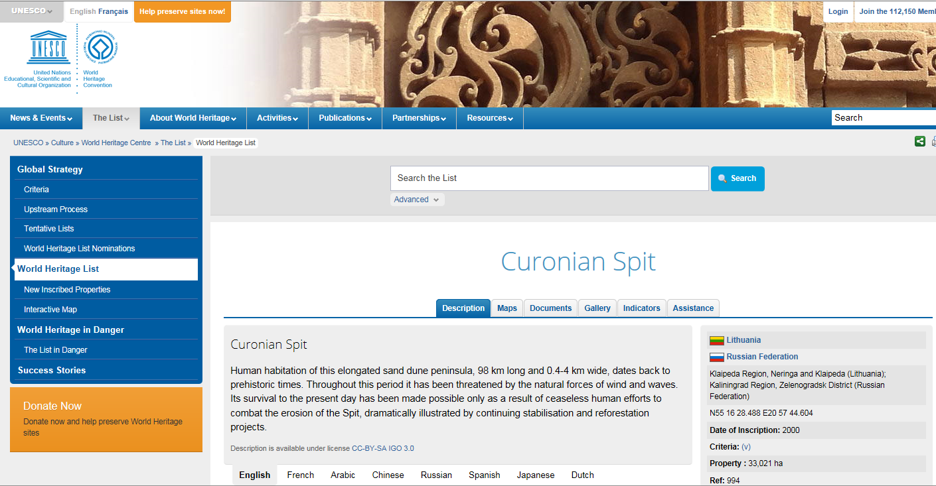
http://whc.unesco.org/en/list/994/
NATIONALPARK
KURISCHE NEHRUNG

Slide 21
Спасибо за внимание! Danke für die Aufmerksamkeit!
NATIONALPARK
KURISCHE NEHRUNG
Калининград 2017 Kaliningrad

